Slide 1
1팀 통합 테스트 시나리오
[구제 옷 대여 및 구제 옷 판매] 시나리오를 중심으로
1팀
김영환 김홍섭 김기덕 김재민
박정연 김병국 김지열
(발표자 : 김홍섭)

Slide 2
“구제 옷 대여 및 구제 옷 판매” 중심 테스트 시나리오
TC-2-6
대여하기
TC-2-6
대여 기간
선택
TC-2-1
필터링
TC-2-2
검색
TC-2-3
판매 및
대여 글 작성
TC-2-6
구매하기
TC-2-6
대여 및 구매 (통합 견적서)
TC-2-4 글 수정
TC-2-5 글 삭제
결제 및 거래 확인
로그인
로그아웃

Slide 3
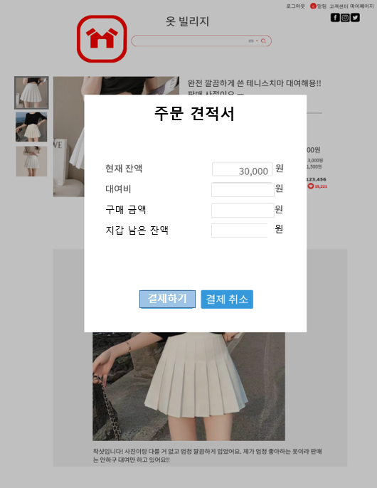
※ 통합 견적서란 무엇입니까?
현재 지갑 잔액
대여 및 구매를
모두 처리할 수 있는
결제 화면 입니다
대여비
[보증금+1일당 대여금]
구매 금액
남은 잔액
[현재 잔액–대여or구매 금액]

Slide 4
Task Flow Chart
System ID | 1 | System (L.1) | 옷빌리지 | 작성자 | 1팀
Flow ID | 2.2 | Flow (L.2) | 글 조회 및 등록 | Task Variant
SubFow ID | 2.2.6 | SubFlow (L.3) | 대여 및 구매
회원
구매 시작
1. 메인 화면
2.1.1 필터링
조회
2. 상품 상세페이지
[대여·구매 신청]
[결제 진행]
5. 통합 견적서
공유자 최종 확인
Y
[구매 진행]
4. 로그인 확인
N
2.1.2
로그인
대여 날짜 선택
[대여 진행]
2.3.3
부족한 금액 충전
N
6. 결제 화면
Y
구매 종료

